Slide 1





Slide 2
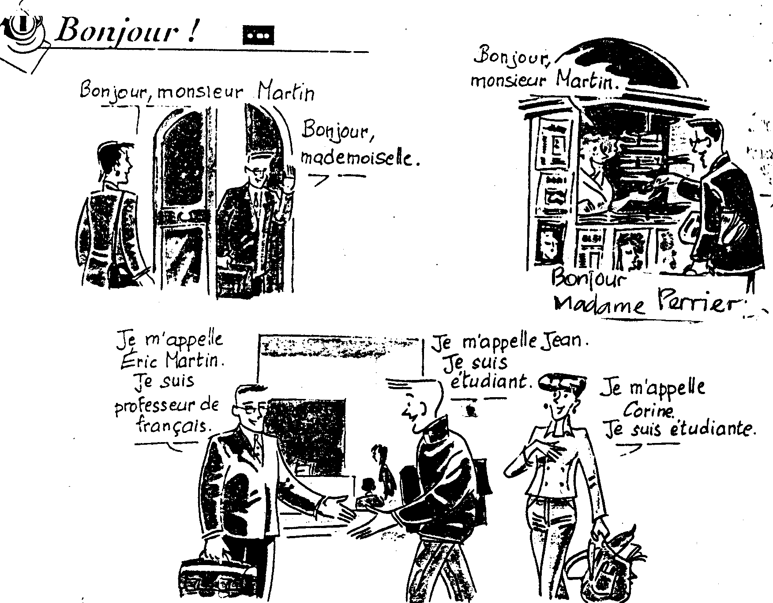

Slide 5
Exercice / latihan
Regardez bien cet image puis répondez ces questions !
Lihat baik-baik gambar kemudian jawab pertanyaan-pertanyaan ini !
Mademoiselle X : ……………………………………………….......
M. Martin : …………………………………………….........
2. Mme Perrier : …………………………………………….........
M. Martin : …………………………………………………
3. M. Martin : Je ………………………………………………..
Jean : Je ………………………………………………..
Corine : Je ……………………………………………....

Slide 6
Exercice
Observez l’image et la parole du dialogue d’exercice 1 et répondez aux questions !
( Amatilah gambar dalam pembicaraan pada dialog latihan 1 dan jawablah pertanyaannya )
Ada berapa orang yang memberi salam / salutation?
Siapa nama seorang pria muda yang ada dalam gambar ?
Saat seseorang mengatakan « bonjour », kita menjawab . . . .
Berapa orang yang melakukan perkenalan ?
Siapakah pak Martin itu ?
BON COURAGE

Slide 7


